Slide 1
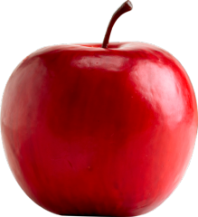
Этапы развития науки генетики

Slide 2
Генетика
Наука, исследующая закономерности наследственности и изменчивости у живых организмов

Slide 3
При наследовании признаков людей привлекали следующие свойства:
Сходство признаков потомства и родительских форм;
Отличия признаков потомства от родительских форм;
Появление в потомстве свойств предыдущих поколений.

Slide 4
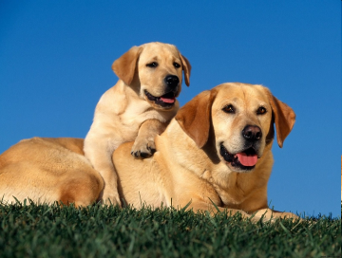
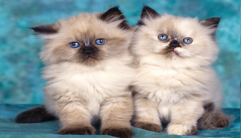
Наследственность – это способность организмов передавать признаки из поколения в поколения

Slide 5
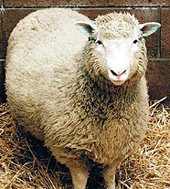
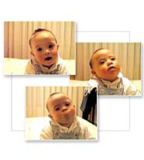
Изменчивость – это способность организмов приобретать новые признаки

Slide 6
Наследственность
Указывает на индивидуальные отличия внутри вида
Изменчивость
Обеспечивает передачу этих признаков из поколения в поколение
Многообразие видов и их приспособленность
к условиям ОС

Slide 7
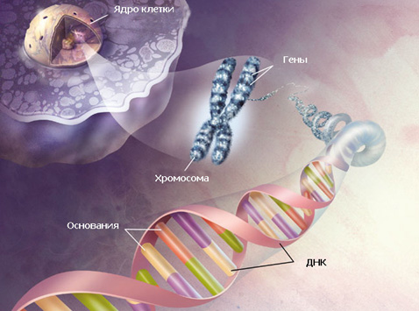
История развития генетики
_{1900-1910 гг.}
_{1911-1953 гг.}
_{1953 г. по}
_{настоящее}
_{время}

Slide 8
История развития генетики
№ п/п | Ученый | Вклад в науку
1
2
3
4
5
6
7
8
9
10

Slide 9
Грегор Иоганн Мендель (1822 – 1884гг.)
Австрийский естествоиспытатель, монах, основоположник учения о наследственности;
1865 г. «Опыты над растительными гибридами»;
Создал научные принципы описания и исследования гибридов и их потомства;
Разработал и применил алгебраическую систему символов и обозначений признаков;
Сформулировал основные законы наследования признаков в ряду поколений, позволяющие делать предсказания.

Slide 10
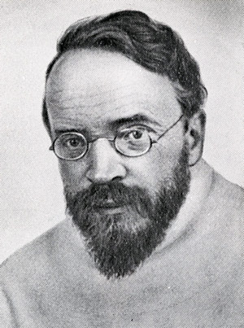
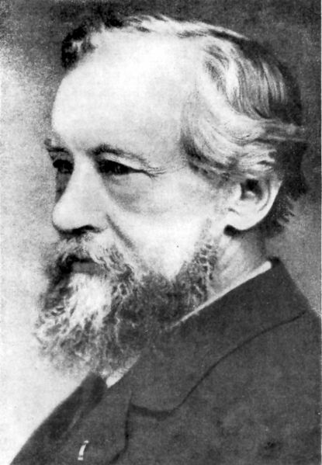
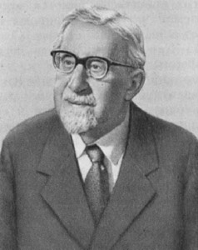
1 период
Гуго Де Фриз (1848 – 1935) - голландский ученый
Эрих Чермак (1871 -1962) – австрийский ученый
Карл Эрих Корренс (1864 – 1933) – немецкий ученый
Независимо друг от друга переоткрыли законы Г.Менделя

Slide 11
1900 год – год рождения науки генетики
Г. де Фриз предложил мутационную теорию, которая объясняла наследственную изменчивость

Slide 12
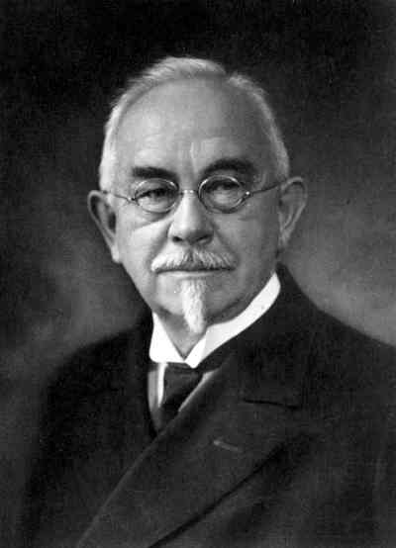
В. Иогансен (1903 г)
Взяв за основу труды Менделя, создал теорию популяции и теорию «чистых линий». Ввел в генетику термины: «ген», «генотип», «фенотип»

Slide 13
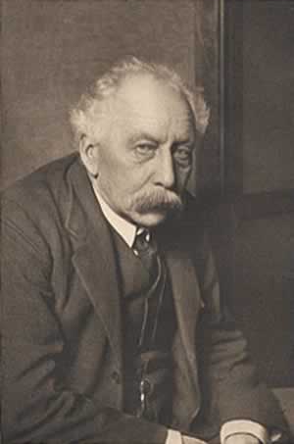
У. Бэтсон (1906)
Ввел в науку термин: «генетика»

Slide 14
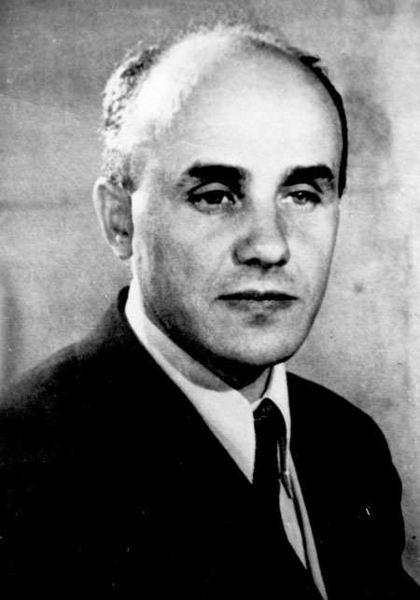
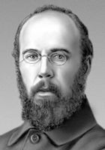
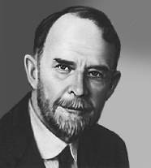
2 период
Т. Морган создал хромосомную теорию наследственности
А. Серебровский и Н. Дубинин создали генную теорию, доказали дискретность гена

Slide 15
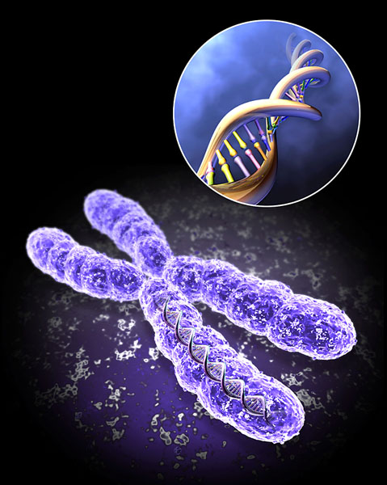
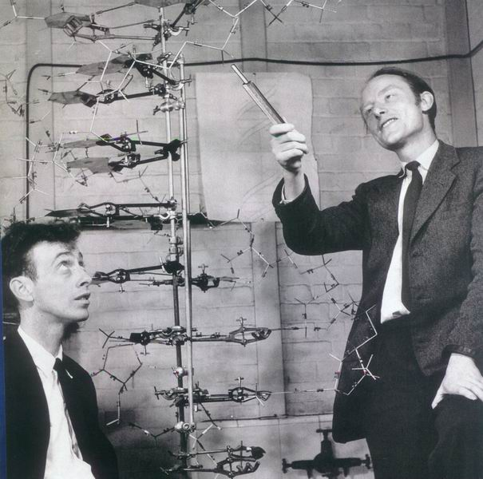
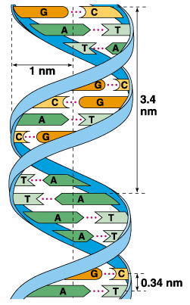
3 период
Дж. Уотсон и Ф. Крик
Открыли структуру ДНК в 1953г.

Slide 16
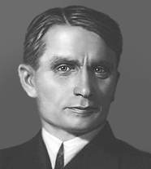
Период застоя в развитии генетики в бывшем СССР (1948-1964)
Создатель псевдонаучного «мичуринского учения» в биологии;
Отрицал классическую генетику как «идеалистическую» и буржуазную;
Утверждал возможность «перерождения» одного вида в другой;
В результате монополизма Лысенко и его сторонников в СССР в 30 – 40 годы были разгромлены научные школы в генетике, оговорены честные ученые, затормозилось развитие биологии и сельского хозяйства.
Лысенко Т. Д.
(1898 – 1976)

Slide 17
История генетики в датах
1935г - экспериментальное определение размеров гена
1953 – структурная модель ДНК
1961 – расшифровка генетического кода
1962 – первое клонирование лягушки
1969 – химическим путем синтезирован первый ген
1972 – рождение генной инженерии
1977 – расшифрован геном бактериофага Х 174, секвенирован первый ген человека
1980 – получена первая трансгенная мышь
1988 – создан проект «Геном человека»
1995 – становление геномики как раздела генетики, секвенирован геном бактерии
1997 – клонировали овцу Долли
1999 – клонировали мышь и корову
2000 год – геном человека прочитан!

Slide 18
Домашнее задание
§ 17, 18 прочитать;
Стр. 105 устно ответить на вопросы;
Подготовить доклады об ученых, внесших вклад в становление науки генетики.

